Slide 1
Великден
Представено от Цветанка 11ти клас
Приятно четене! ☺

Slide 2
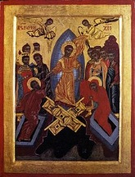
Възкресение Христово
Великден (Възкресение Христовo) е денят, в който християните честват Възкресението на Сина Божи Иисус Христос.
В християнската религия на Възкресение Христово (Великден) се чества възкръсването на Иисус Христос. То е на третия ден, след като Христос е разпънат на кръст и погребан. Празната гробница е видяна от жените мироносици, посетили гроба. След това Иисус Христос се явява на Мария Магдалена, а после и на апостолите.
Католическата и Протестантската църква също отбелязват Възкресение Христово.

Slide 3
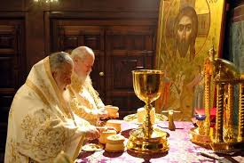
Богослужение
Подготовката за честването му започва в седмицата преди Великден, наричана Страстна седмица. Празнува се 6 дни. Вечерта преди полунощ в събота се отслужва тържествено богослужение, всички светлини в храма се изгасяват и малко преди полунощ свещеникът изнася запален трисвещник с думите (пеейки):
Приидите, приимите свѣтъ, от невечернаго света и прославите Христа, воскресшаго из мертвых.

Slide 4
Изчисляване на датата за Великден
Формулата за определяне датата на Великден в западната и източната църква е еднаква:
Страстната седмица е от понеделник до неделя след първото пролетно пълнолуние, а Великден е в неделния ден на Страстната седмица.
Църковното пролетно равноденствие е на 21 март. Например: ако пълнолунието е на 1 април Великден ще се пада в следващата неделя.
Това ограничение е въведено, за да няма два пъти Великден в период от една календарна година (което е възможно при Пасхата).
Разлика в датите

Slide 5
Разлика в датите
Разликата между католици и православни, която се наблюдава в датите на отбелязване на Великден е, че по отношение на Великден православните спазват допълнителното изискване Великден да не съвпада с еврейската Пасха. В случай на такова съвпадение католиците и протестантите отбелязват Великден, а православната църква го отлага с един лунен месец.

Slide 6
Съвпадение на датите
Шансът да има пълнолуние в този период е около 50%. Затова все пак в половината от случаите западният и източноправославният Великден съвпадат, а в останалите източноправославният е обикновено 1 седмица по-късно.

Slide 7
Според пасхата
Същевременно Пасхата се изчислява според новолунието и времето между новолуние и пълнолуние също е половин месец. Така православният Великден се отклонява от западния в същия ритъм както еврейската Пасха.^{[3]}
Една от причините „двустилните“ църкви (като българската) да не използват изцяло светския календар е разбирането, че забраната християните да честват Великден заедно с евреите, се отнася и във времеви аспект. Докато по Грегорианския календар Великден според тях може да съвпадне с Пасха, с източния Великден това не може да се случи, тъй като той следва Пасха. Освен това с историческия ход на събитията би трябвало Великден да е след Пасха. От друга страна, тъй като юлианското пролетно равноденствие изостава от реалното, понякога източният Великден се пада на второто пълнолуние след реалното настъпване на пролетта

Slide 8
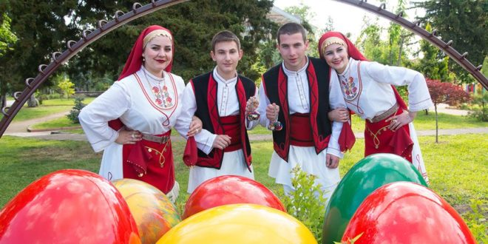
Въпреки различията общото е едно.
Специалното в този празник е, че събира цялото семейство на трапезата.
Децата са щастливи, което е най-важното
Любовта между хората, подбужда се доброто в тях, замислят се над това, че трябва да вършат добри дела.
Хубаво е, че си го припомняме всяка година.

Slide 9
Подвижните празници
Спрямо Великден се определят и подвижните празници, докато при постоянните празници няма разминаване, тъй като за тях повечето православни църкви ползват подобен на Григорианския календар.

Slide 10
Страстната седмица
Страстната седмица (наречена още Седмицата на страданията) е последната седмица от живота на Иисус Христос преди да бъде разпънат на кръст. Започва с тържественото Му влизане в Йерусалим и завършва с Неговото Възкресение. Всеки ден от тази седмица се нарича велик – Велики понеделник, Велики вторник и така нататък. Тя е последната седмица на Великия пост и на всеки един ден от нея се извършват специални църковни служби. Тази седмица завършва с Великден. Великденската служба започва в събота вечер и след приемане на благодатния огън от свещеника се излиза от храма, бият камбаните и точно в полунощ се възгласява Великденския поздрав „Христос воскресе“ и се отговаря „Воистину воскресе“. Чете се Евангелието, свещеникът отваря вратите на храма, символизирайки Христос, който отворил райските двери и с пеене на Канона на празника – Воскресенния ден, се влиза в храма за света литургия.
Именници са Величка, Виличка, Величко, Виличко, Велика, Велизара, Пасха, Паскуалина, Паскалина, Паскуалино, Паскал.

Slide 11
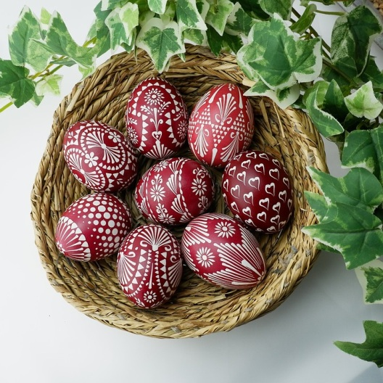
Великденски яйца
Великденските яйца са специално боядисани или нарисувани яйца, които се поднасят на Великден, през пролетта. Най-важният цвят е червеният. Освен в други цветове, яйцата могат да се боядисват и украсяват с различни орнаменти, лепенки и т.н.

Slide 12
Български обичаи
В България по традиция яйцата се боядисват на Велики четвъртък или Велика Събота, като броят им зависи от членовете на семейството. Първото се оцветява винаги в червено от най-възрастната жена. Докато то е още топло и прясно боядисано, тя рисува кръстен знак на челата на децата, за да бъдат здрави.

Slide 13
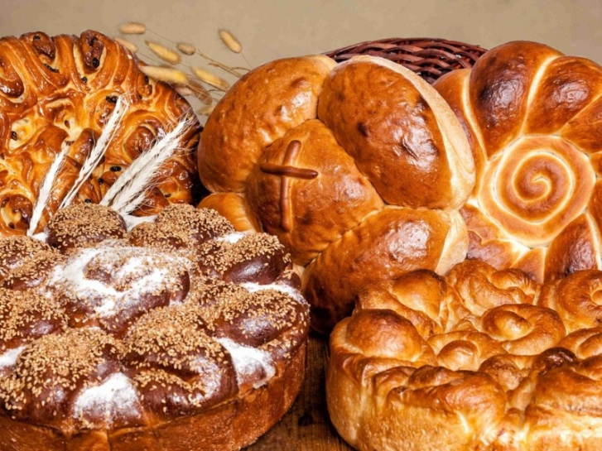
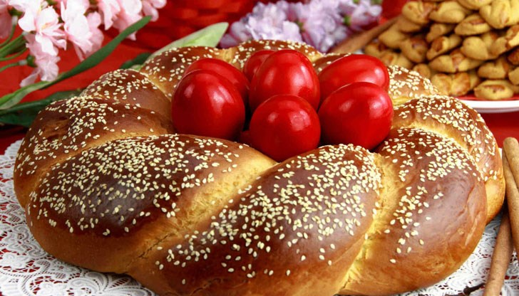
Обредни хлябове
Обредните хлябове са неотменна част от традициите на Великден. Обикновено се правят в кръгла форма и се украсяват с плетеници, като в средата им се слага червено яйце. В България по традиция се замесват в четвъртъка преди Великден, в Гърция – в петък и др.
Някоя от тези пити се прави сладка и това е великденският козунак. За първи път козунак се приготвя през 17 век във Франция. В Италия също имат вид козунак по същия повод – той може да изтрае цели 6 месеца. Според изследователи на българското възраждане за първи път козунак в съвременния му вид се е появил в Шумен в средата на 19 век, когато тук временно пребивават унгарските емигранти, начело с Лайош Кошут, след несполучилата национална революция.
Разпети петък или още Велики петък е времето за душевно пречистване. В този ден не се работи.

Slide 14
Други символи
Още през 18 век започва производството на шоколадови яйца. Дървените са известни отдавна, а от 1960–те години вече се продават и пластмасови. Изключителни със своята красота и блясък са декоративните яйца на Петер Карл Фаберже, изработени от скъпоценни камъни и благородни метали.
Великденският заек като символ също е от преди разпространението на християнската религия. Заекът традиционно се свързва с плодородието и изобилието, а в древните ритуали и вярвания – и с Луната и нейните цикли. Съществува легенда, според която великденският заек някога бил голяма красива птица, принадлежаща на богиня. Веднъж тя я превърнала в див заек, но тъй като той все още е птица по душа, продължава да прави гнезда и да ги пълни с яйца.

Slide 15
КРАЙ!
Благодаря за вниманието! ☺

